Slide 1
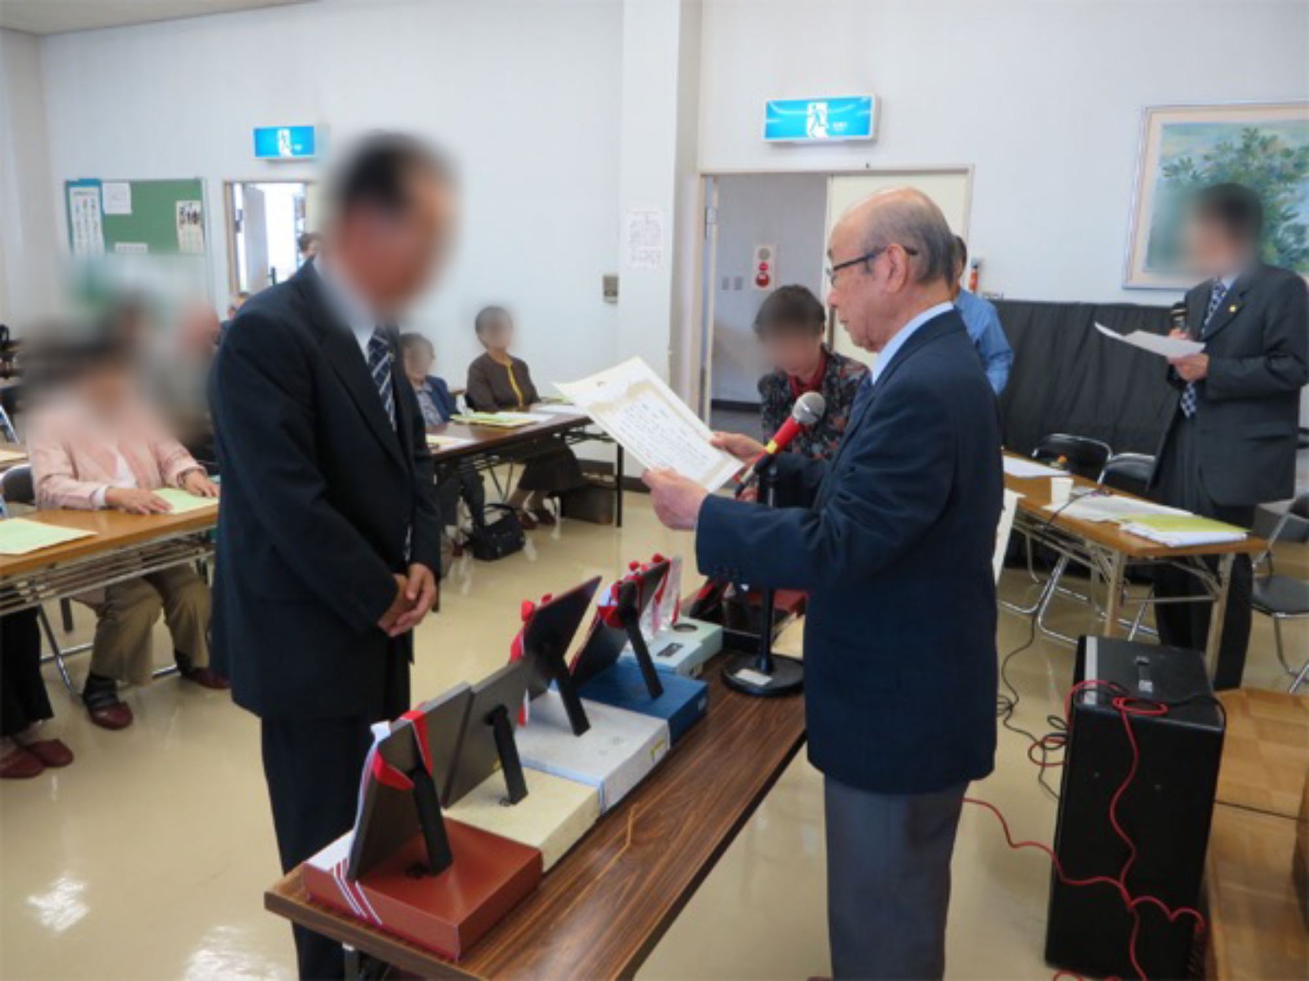
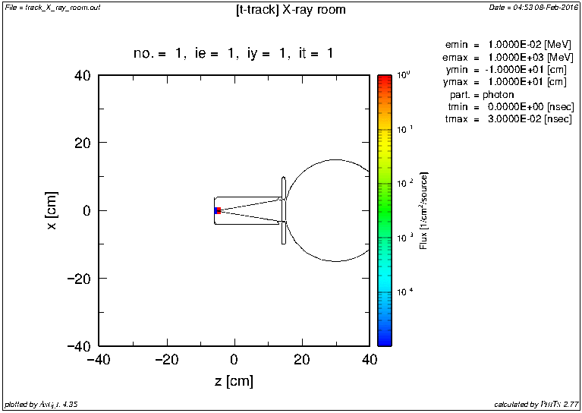
歯科エックス線の現状と問題点
誕生日はレントゲン博士と同じ
照射から
3nsまで
国立保健医療科学院 山口一郎

Slide 2
謝辞
写真は滋賀県歌人協会から
ご提供いただきました
島野達也先生には当協会も
大変お世話になりました。
そのお人柄はいまも皆の慕うところです。

Slide 3
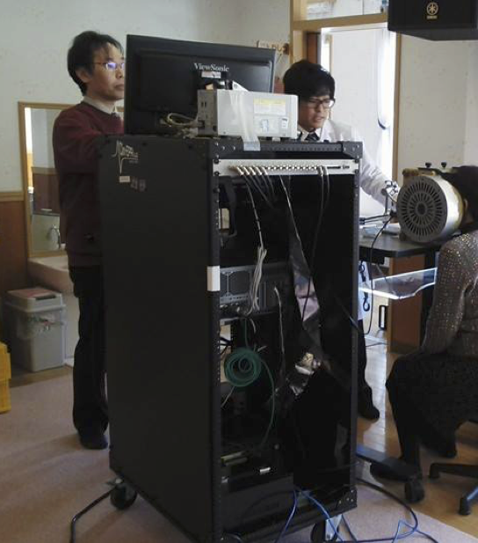
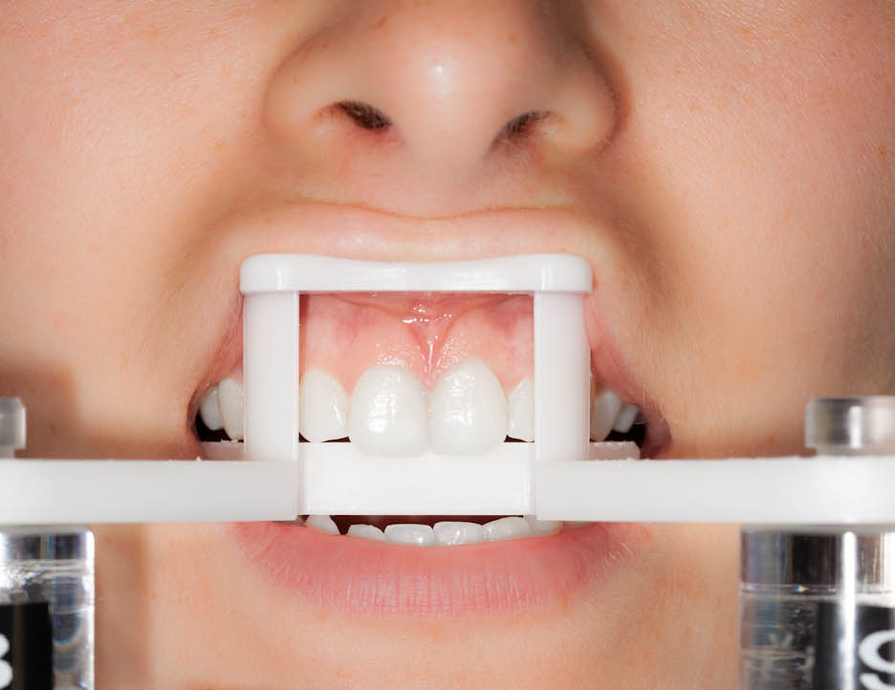
何をしているか分かりますか？

Slide 4
EPR Dosimetry Could Help!
Courtesy of Prof. Harold Swartz
Cytogenetic Dosimetry is the golden standard and is developing…
The trust of the people in guidance from government is likely to be limited.
Periodic direct measurements of dose for each person by EPR would be reassuring.
Potential to fill in gaps in estimating total dose, e.g., during first weeks when monitoring was not fully implemented.
EPR signal for 1Gy of x-ray
Standard PDT signal

Slide 5
Ex-vivo測定
2Gy

Slide 6
福島での計測例１

Slide 7
福島での計測例2
シグナルが検出
原因は？

Slide 8
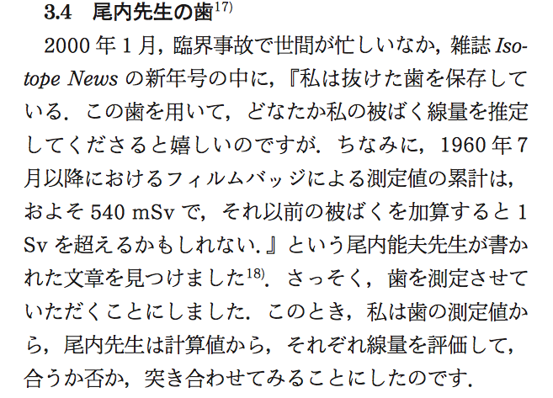
http://radiation-chemistry.org/kaishi/080pdf/RC080.pdf

Slide 9
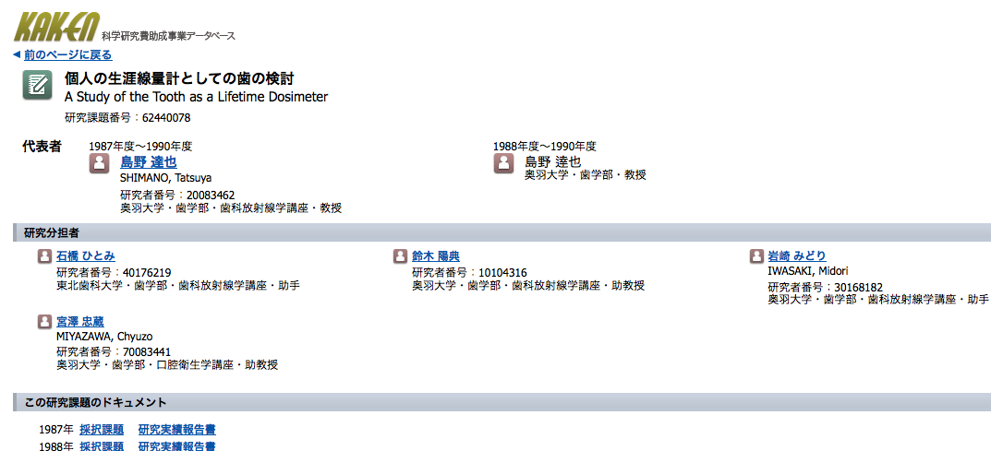
個人の生涯線量計としての歯の検討
歯を用いるESR線量評価法では、個人の被曝線量を評価する上でその歯が受けた歯科X線を分離評価する必要があるが、一本の歯を頬側と舌側に分離して測定する方法は、撮影法からのX線入射方向の問題はあるものの有効な方法である。この方法を実際の抜去歯に用いて線量評価を行い、良い結果を得ている。しかし、人がその生涯で受ける程度の被曝を測定評価するには、現在のESR法の持つ検出限界の問題が大きくかかわる。特に、低線量域では測定信号は有機物の信号に大きく影響され、線量評価は過大評価の傾向を持つ。今後は、この有機物の信号の問題を解決してESR測定の検出限界を上げるとともに、生涯線量計としての歯について検討する為の基礎デ-タの採取を継続して行う。さらに、一本の抜去歯から被曝線量を評価する方法を確立して、国民線量を検討する上での基礎資料を作成し、医療被曝の実態についても評価していく。

Slide 10
ビキニ被ばく 労災申請へ
福竜丸以外、がん発症元船員ら
２０１４年９月には厚生労働省が同センターの請求に対し、第五福竜丸以外の被ばく状況を調査した文書を初めて開示した。ただ、当時の船員が浴びた被ばく線量は微量で、健康に影響する国際基準を下回るという見解だ。一方、岡山理科大の豊田新教授（放射線線量計測）らは同年、現場の東約１３００キロで遭遇した元船員の歯のエナメル質を調査し、最大４１４ミリシーベルトを計測したと報告した。これは広島原爆の被爆者が爆心地から１．６キロで浴びた線量に匹敵するという。
毎日新聞2016年1月11日 21時46分（最終更新 1月12日 00時17分）

Slide 11
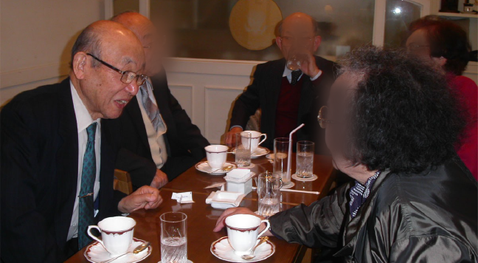

Slide 12
最近の話題
Hand held Ｘ線装置

Slide 13
利益相反情報
この発表内容に関連し、発表者に開示すべきCO I 関係にある企業などはありません
本研究は、科研費 (26462841) と米国NIAIDによる研究助成（U19AI091173）を受けて実施
今後、放射線業務従事者も対象にした研究を労災疾病臨床研究事業（150803-02）で実施予定
ボランティアを募集しています

Slide 14
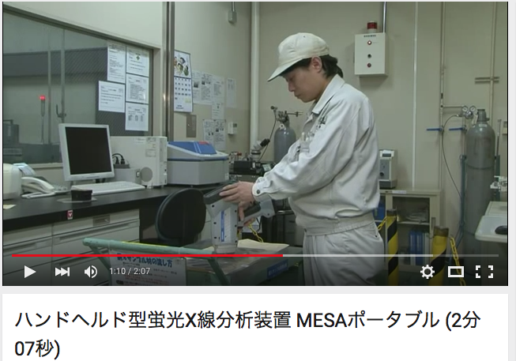
事例1
管理区域は必要？
https://www.youtube.com/watch?v=Pgdl7Pr0JbE
必要
必要なし

Slide 15
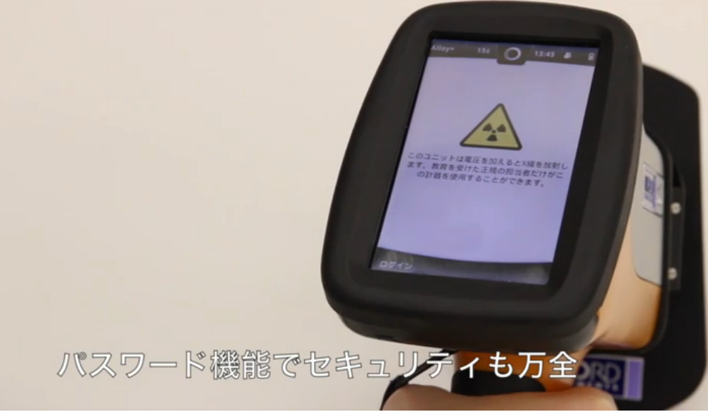
セキュリティ対策
必要
必要なし
http://www.horiba.com/jp/scientific/products-jp/x-ray-fluorescence-analysis/handheld-xrf-analyzer/

Slide 16
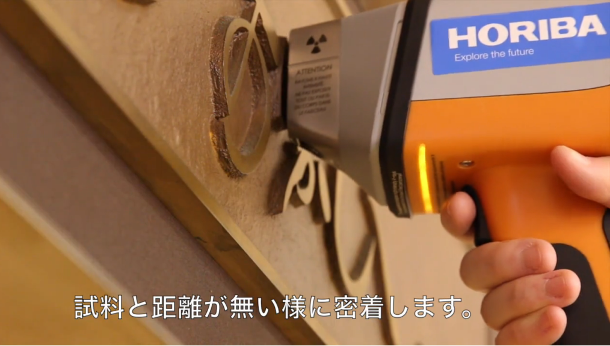
http://www.horiba.com/jp/scientific/products-jp/x-ray-fluorescence-analysis/handheld-xrf-analyzer/

Slide 17
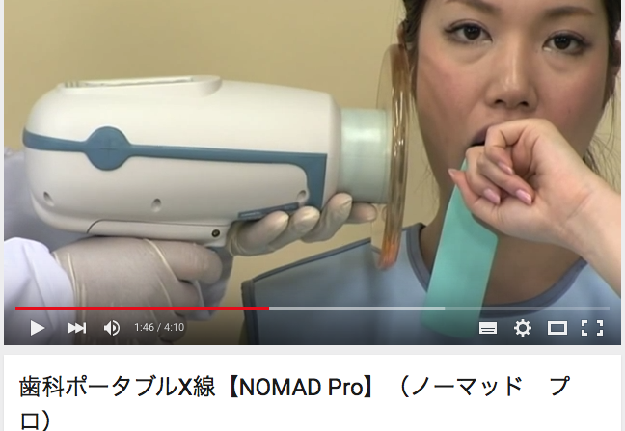
事例2
https://www.youtube.com/watch?v=Qp97710c8Mw
日常診療での利用
活用すべき
慎重にすべき

Slide 18
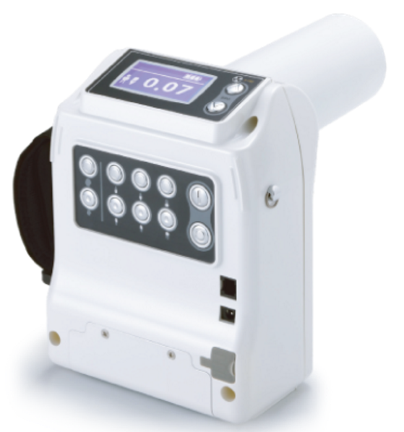
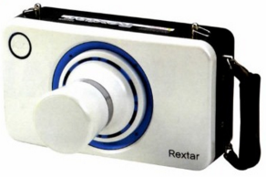
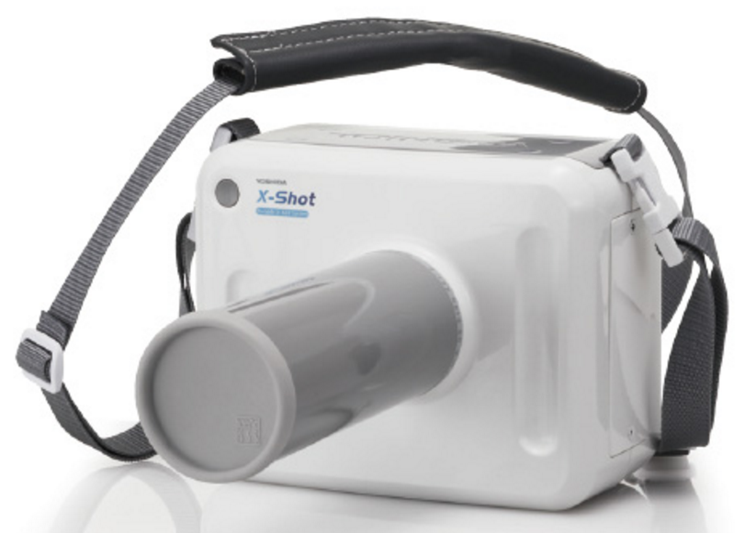
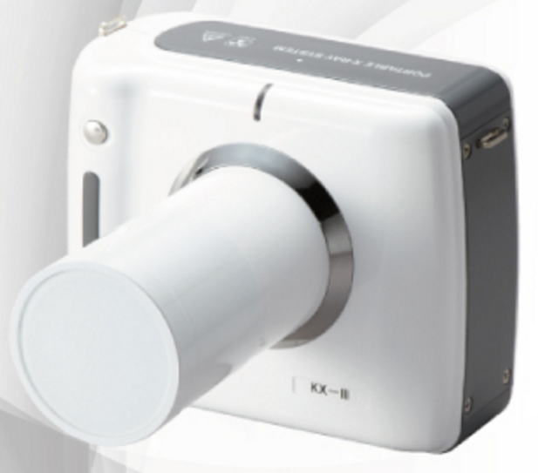
ポータブル（口内法）Ｘ線撮影装置
･･･ 携帯型Ｘ線撮影装置
西川慶一先生
ご提供資料
http://www.x-raykinki.co.jp/product/69/
http://www.dental-plaza.com/article/portx/
feature_related/index.html
https://www.yoshida-dental.co.jp/products/
x-shot-エックス－ショット/
http://www.asahi-xray.co.jp/products/kx-3

Slide 19
シミュレーション
後方散乱保護シールドの効果
60keVの光子を飛ばしてみる

Slide 20

後方散乱保護シールドの効果
後方散乱シールドあり
後方散乱シールドなし

Slide 21
深さ20cmの範囲でのH(10)
後方散乱シールドあり
後方散乱シールドなし

Slide 22
現行ルール
移動型及び携帯型エツクス線装置及び手術中に使用するエツクス線装置にあつては、エツクス線管焦点及び患者から二メートル以上離れた位置において操作できる構造とすること。
電離放射線障害防止規則第十八条にも規定有り
妥当
改正すべき

Slide 23
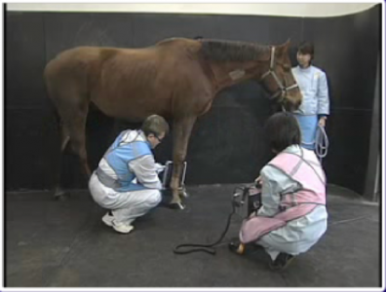
事例3
放射線防護の専門家として
日常診療で放射線を使う立場として
http://www.020329.com/x-ray/bougo/swf/m03-00-00-03-01.html
このままでよい
改善すべき

Slide 24
この課題を解決するために
必要なステップは？
測定値は
正しい？
手指への曝露は？
歯科放射線学会に入会なさっている歯科医師の割合は？

Slide 25
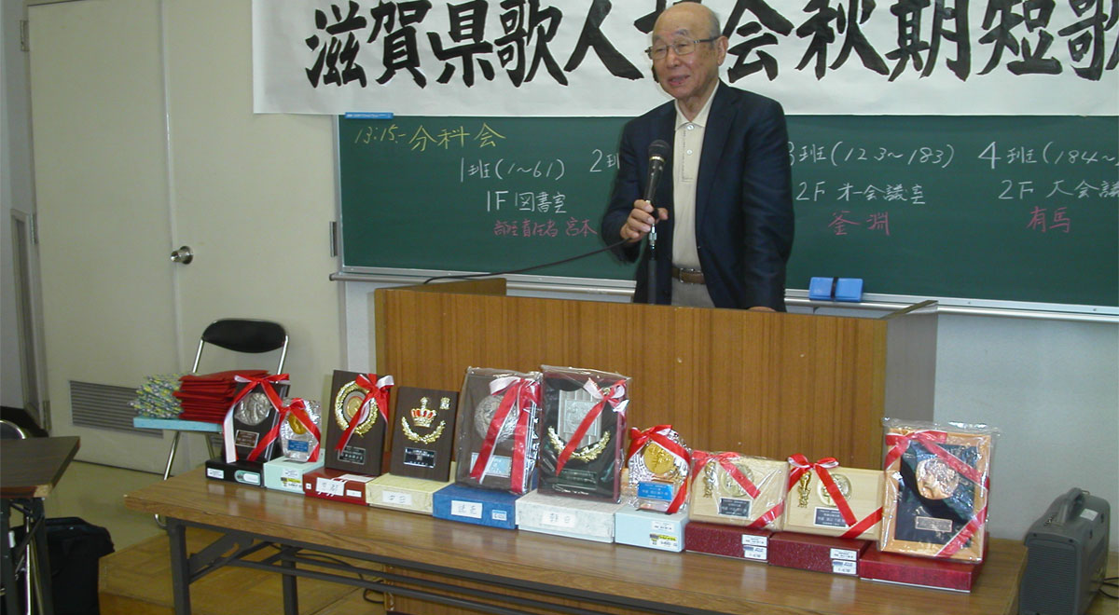

Slide 26
観察窓
地域によって
対応が異なっているかもしれない

Slide 27
X線診療室に観察窓を設ける必要がありますか？
この観察窓は小さくてもよいですか？
法令上必要でありその規格等が決まっているのでしょうか？
観察窓の代わりに監視モニタを用いてもよいですか？
歯科医師が曝射スイッチを
押す必要がある

Slide 28
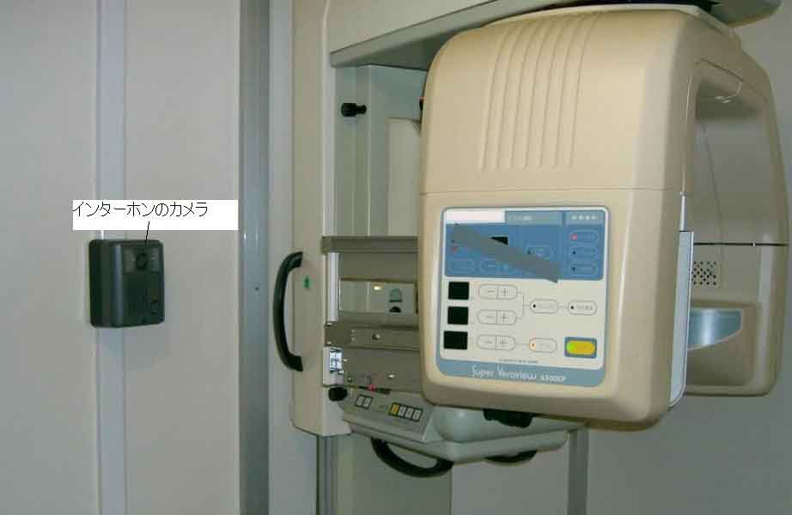
事例1

Slide 29
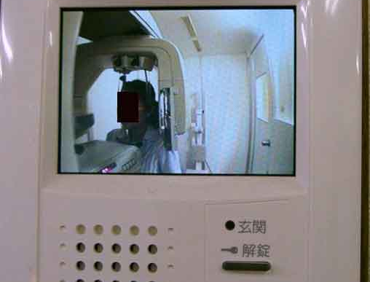
事例2
OK
NG

Slide 30
観察窓の外側での放射線
検出できる
検出困難
扉を閉めた状況で

Slide 31
答え
https://www.youtube.com/watch?v=GUJkfthuEJY&feature=youtu.be

Slide 32
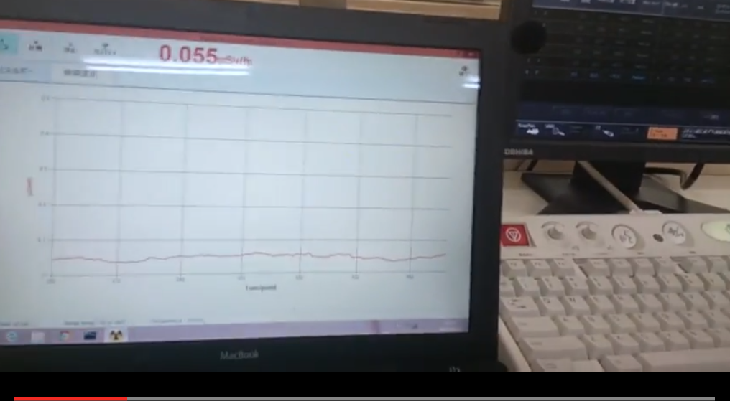
照射前
毎時0.055マイクロシーベルト

Slide 33
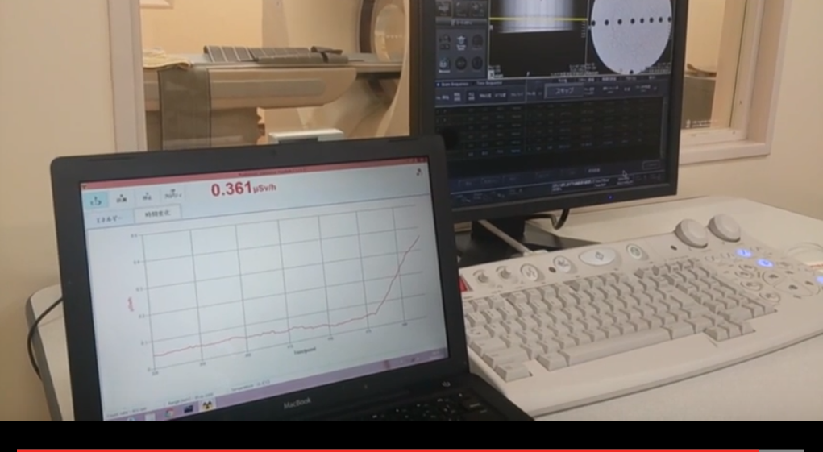
照射中
振り切れるので管電流を低下させています
毎時0.36マイクロシーベルト

Slide 34
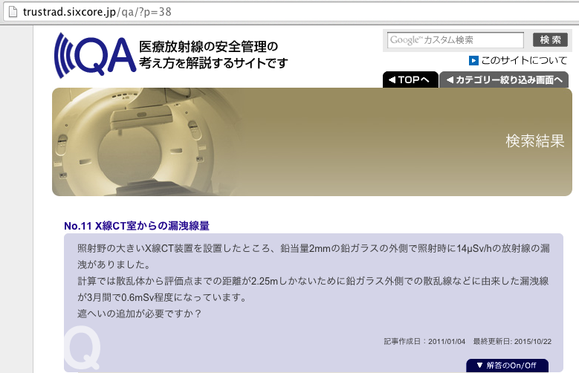
この動画へのリンク元

Slide 35
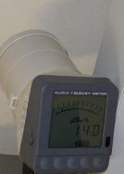
X線CT室からの漏洩線量
鉛ガラス（鉛当量2mm）で遮蔽されたX線CT装置の制御室で照射時に14μSv/hの漏洩
散乱体から評価点までの距離が2.25mしかないために鉛ガラス外側での散乱線などに由来した漏洩線が3月間で0.6mSv程度
遮へいの追加が必要？
追加しゃへいすべき
そのままでOK

Slide 36
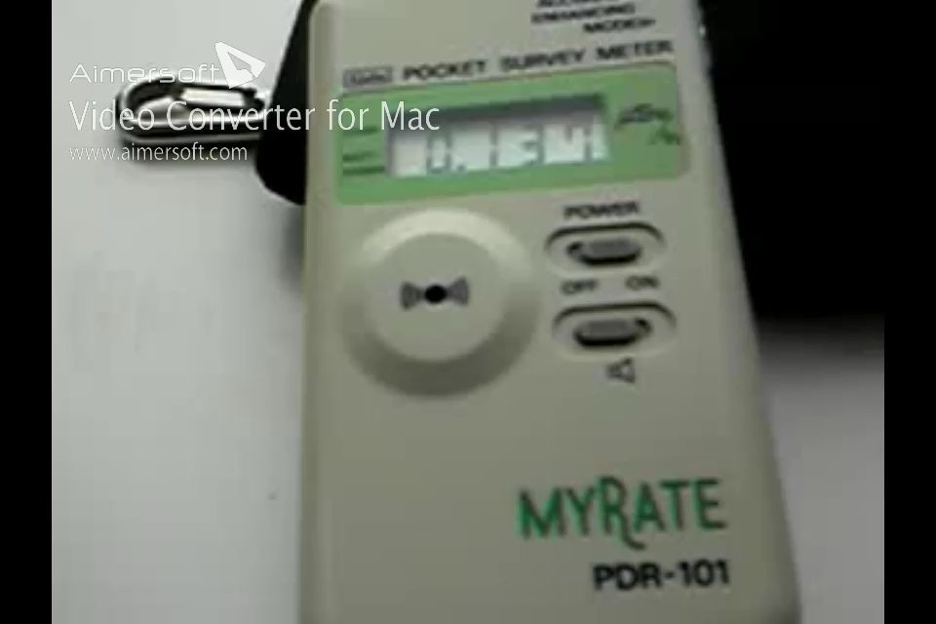
敷地外
この動画へのリンク：http://trustrad.sixcore.jp/qa/?p=1548

Slide 37
受忍できるレベルは？
関係者間での認識は？

Slide 38
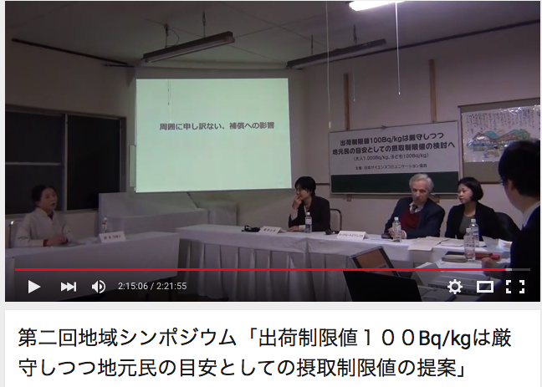
現存被ばく状況にある社会での
放射線コミュニケーションにおける
地域の歯科関係者の貢献例
歯科診療は
国民に身近な存在
https://www.youtube.com/watch?v=rrpY2bQ1PgA

Slide 39
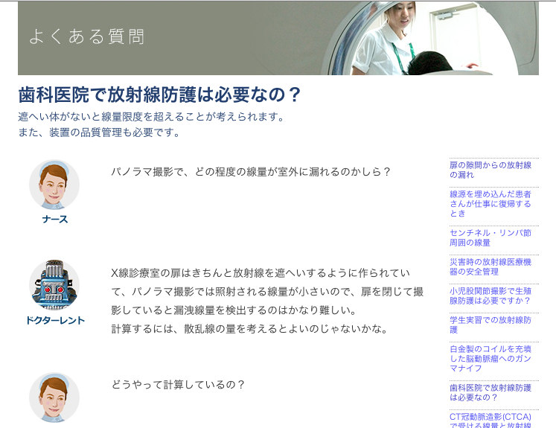
http://trustrad.sixcore.jp/dental_clinic.html

Slide 40
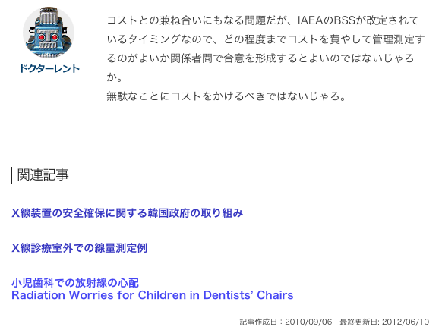
できる取り組みはすべき
あまりもリスクが小さいと介入意義が乏しい（介入免除レベル）
電車内の携帯電話の使用に関する
アナウンスの見直しに学べることとは？

Slide 41

求められる発想の転換
リスコミ
もたらされるパラダイムシフト
単純
複雑
機械的
人間的
情報伝搬
対話と会話
個々の反応
国のシステムとしての責任性と
コミュニケーションネットワーク
科学的根拠に基づく取り組みを
出典情報:WHO

Slide 42
リスクメッセージを伝えるとき４つの義務
リスコミ
リスクに直面している人々が、その被害を避けることができるように情報を与えなければならない：実用的義務
人々が選択できるように、情報に対する権利を持っていることを保障する：道徳的義務
人々は情報を求めていることを前提としたもの：心理的義務
人々は、政府（行政）がリスクを効果的（リスク削減）かつ効率的な方法（費用対効果）で規制することを期待しており、この責任が政府（行政）によって適正に果たされているという情報が伝達される：制度的義務（政府に課される）
堀口逸子先生からのご教示

Slide 43
「リスクコミュニケーションの推進方策」概要
リスクコミュニケーションの定義
「リスクのより適切なマネジメントのために、社会の各層が対話・共考・協働を通じて、
多様な情報及び見方の共有を図る活動」
一つの結論を導く
ものではない
各ステークホルダーが広く互いの立場や見解を理解した上で、
それぞれの行動変容に結びつけることのできる
「共感を生むコミュニケーション」の場を目指すべき
課題
リスクに関する問題解決を目指す取組のほとんどが個人のレベルで行われている
発信側の話題設定の範囲と受け手側の知りたい問題の範囲にズレがあることが少なくない
など、リスクコミュニケーションの基本的な視座を理解した取組が行われておらず、十分に機能していない
基本的視座
リスク情報の効果的発信
リスク認知の違い
・ 個人と社会の違い（感情を重視）
・ 発信側と受け手側の非対称性
（リスク情報や知識に基づく）
・ 統治者視点と当事者視点の違い
（当事者であるか否かに基づく）
媒介機能を担う人材の中立性と専門家の独立性
基本的な視座を踏まえた取組を行うことで、
ステークホルダー間の信頼を醸成
『対話・共考・協働』の実践の積み重ね
文部科学省 科学技術・学術審議会 「リスクコミュニケーションの推進方策」（2014）

Slide 44
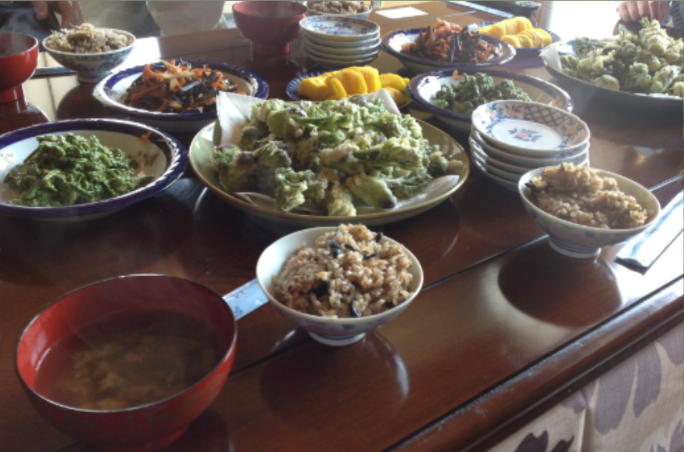
食べるのを支援
食べないように助言

Slide 45
損失余命（岡敏弘先生による）
Loss of life expectancy
重要：リスク比較には
前提がある
年齢 | 損失余命 （日/実効線量[ｍSv]) | 損失余命 （秒/経口摂取Bq)
０ | １．７ | ３．５
０－９ | １．４ | １．４
１０－１９ | １．０ | １．３
２０－３４ | ０．６ | ０．８
３５－４９ | ０．３ | ０．４
５０－ | ０．１ | ０．１
出典 2011，7.11 放射線被ばく回避の簡単なリスク便益分析 岡敏弘
hｔｔp://www.s.fpu.ac.jp/oka/kome.htm

Slide 46
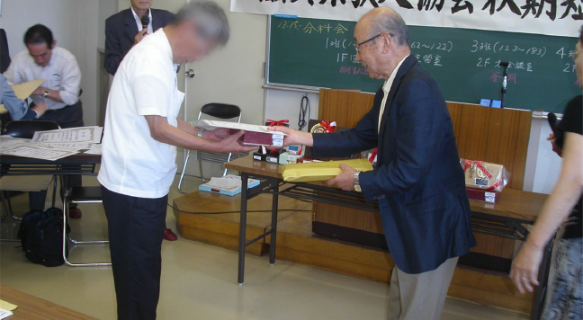

Slide 48
韓国政府の取り組み
韓国ではX線装置の第三者機関による不変性試験が義務化
  X線装置のデータベースを政府機関が管理
  診療報酬請求が電子化、合格していないＸ線装置では放射線診療の請求が認められない
  当時のルールでは、口内撮影装置のうちリスクが小さい5,669(25.3%)台が第三者機関による不変性試験の適用を除外
  これらの装置は設置後に検査を受けないので性能低下が憂慮
韓国保健福祉部では性能検査の対象外の歯科装置を検査
  検査期間：2005年 5月 23日から 9月 30日
  検査対象：歯科適用排除対象の装置のうち無作為抽出で選ばれた537台
検査の結果、不適合は364台(68%)
  「診断用放射線発生装置の安全管理に関する規則」の改正が必要と判断
これらの検討を踏まえ、全ての放射線発生装置は定期検査が必要であり、関連法規（適用排除）の内容を改正するよう保健福祉部に建議
診断参考レベルとも関連が深い
線量が把握できるか？

Slide 49
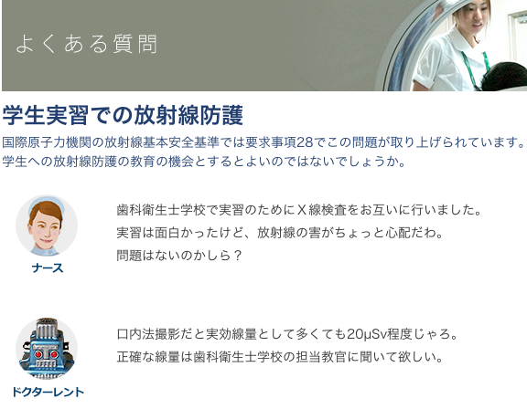
http://trustrad.sixcore.jp/training_student.html

Slide 50
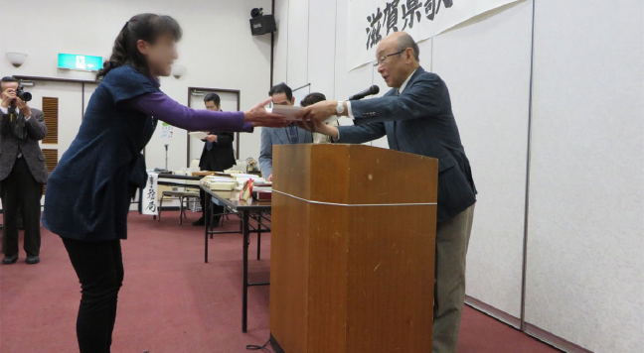

Slide 51
まとめ
2010年度の2名以降は超えた事例はない
個人線量測定機関２社の協力を得て、歯科医療機関の職業人の被ばく線量を個人モニタ統計資料によって過去約23年間の推移を観察した。
モニタ着用者数が少ないので、必ずしも歯科の実態を示すものではないが、被ばくしそうもない歯科の放射線診療の環境を反映して、歯科医療機関職業被ばくは、医療機関の中では最も低い水準にある。しかし、時に年限度を超えた被ばくが見られた。
経年的に見て、各職種には特有の実効線量別人数分布があり、被ばく軽減の方向性は認められるが、そのパターンに大きな変化はない。
今後、モニタ着用者の拡大を図ると共に、被ばく実態の分析によって防護の最適化と従事者の意識改革を図る必要がある。
個人線量測定機関の間で、集計方法を統一することが必要である。
島野 達也．歯科医療機関における個人線量の長期的動向
http://www.c-technol.co.jp/cms/wp-content/uploads/2014/04/316fbn.pdf

Slide 52
まとめ
歯科放射線は国民に身近な存在
求められる貢献
  放射線安全文化
    放射線管理のルール
      スタッフとのコミュニケーション
      時代にあった見直しも（PDCA）
  現存被ばく状況での生活支援
    放射線リテラシー
課題
  PDCAサイクル
    CBCT 撮影装置で線量に関する情報のフィードバックは？
  歯科診療で歯科放射線学会の果たす役割
    ガイドラインの実効性の確保（学会だけでは限界では…）

Slide 53
西川慶一先生の解説
手持ち撮影装置
携帯型装置
COI情報

Slide 54
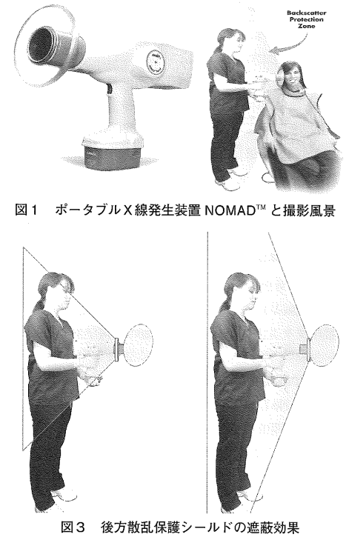
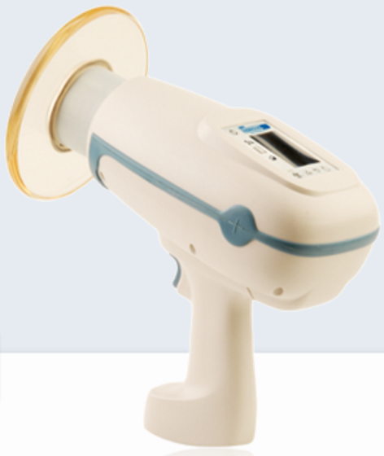
ハンドヘルド（口内法）Ｘ線撮影装置
･･･ 手持ち型Ｘ線撮影装置
後方散乱保護シールド
佐藤 他：ポータブルＸ線発生装置ＮＯＭＡＤTMの
遮蔽効果，歯学99 秋季特集号：66-69，2011
http://www.idens.com/product/nomadpro/index.html

Slide 55
ポータブル（口内法）Ｘ線撮影装置
･･･ 携帯型Ｘ線撮影装置
http://www.x-raykinki.co.jp/product/69/
http://www.dental-plaza.com/article/portx/
feature_related/index.html
https://www.yoshida-dental.co.jp/products/
x-shot-エックス－ショット/
http://www.asahi-xray.co.jp/products/kx-3

Slide 56
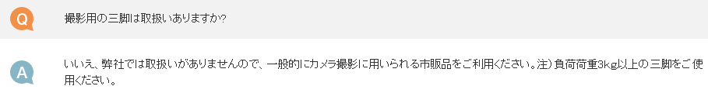
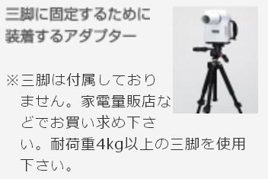
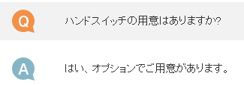
携帯型Ｘ線撮影装置で手持ち撮影を行うことを想定
https://www.yoshida-dental.co.jp/qa-cat/qa_housecall/
http://www.asahi-xray.co.jp/products/kx-3
https://www.yoshida-dental.co.jp/qa-cat/qa_housecall/
http://www.dental-plaza.com/article/portx/
feature_related/index.html

